Slide 1
Semantisatieverhaal B:
In november las ik iets opmerkelijks, iets opvallends, op een nieuwssite. Kat Milo was drie dagen vermist en werd 850 km verderop teruggevonden in Oostenrijk. Niemand weet hoe Milo dit traject, dit deel van de weg, heeft afgelegd. In drie dagen kun je niet 850 km lopen… Misschien is hij in een auto gesprongen en zo meegereisd naar Oostenrijk. Toen kat Milo kwijt was, had het baasje een melding gedaan, het laten weten op Facebook. Maar niemand had het diertje gezien. In Oostenrijk werd Milo gevonden en naar de dierenarts gebracht. Hij was aangereden. Zo fijn dat iemand zich verantwoordelijk voelde of zorgdragend was en Milo naar een dierenarts bracht! De dierenarts bekommerde zich om hem; hij toonde belangstellende zorg. Milo had een chip in de nek en zo werd Milo gekoppeld aan, verbonden met zijn adres in Nederland. En zo wisten ze wie zijn baasje was. Het baasje is naar Oostenrijk gegaan om zich te herenigen met de kat. Herenigen betekent weer bij elkaar brengen. En om de dierenarts te betalen. Die werkt natuurlijk niet gratis. Die zorgt voor dieren tegen een vergoeding, in ruil voor geld. Fijn dat het zo is afgelopen. Het had ook wel heel anders kunnen gaan. Als kat Milo in verkeerde handen was gevallen, als hij terecht was gekomen bij iemand waar het beter niet zou zijn. Of als hij bijvoorbeeld in een depot voor gevonden voorwerpen terecht was gekomen. Een depot is een ruimte waar spullen worden bewaard. Misschien had hij dan wel helemaal geen eten en drinken gehad. Nee, ik ben blij dat het zo is afgelopen.
(optioneel: “Ik zag trouwens in een ander nieuwsbericht dat ze weten hoe Milo in Oostenrijk is beland” https://www.rtvnoord.nl/nieuws/1098965/kat-milo-na-lange-reis-vanuit-oostenrijk-weer-terug-in-veendam filmpje van 1 minuut)
B
Notes:
Woordenoverzicht
opmerkelijk: opvallend, bijzonder
herenigen: weer bij elkaar brengen
melding doen: laten weten, melden
koppelen: met elkaar verbinden
het depot: de ruimte waar spullen worden bewaard
tegen vergoeding: in ruil voor geld
het traject: een deel van een (spoor)weg
verantwoordelijk: zorgdragend
in verkeerde handen vallen: terechtkomen bij iemand waar het beter niet zou zijn
zich bekommeren om: belangstellende zorg tonen

Slide 2
Gerarda Das
Marjan ter Harmsel
Mandy Routledge
Francis Vrielink
Week 51 – 19 december 2023
Niveau B

Slide 3
opmerkelijk

Slide 4
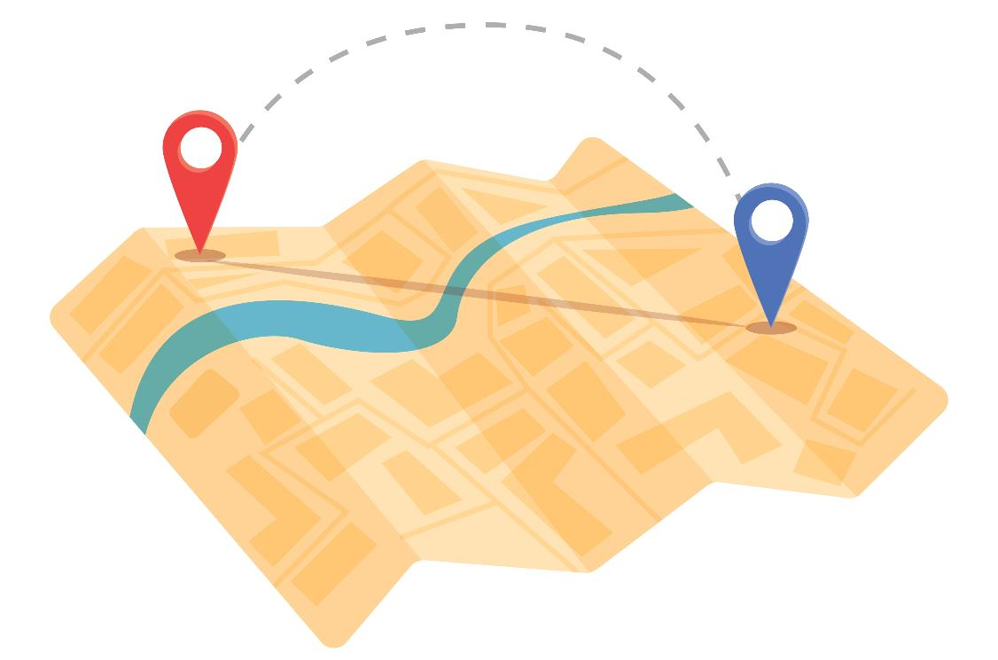
het traject

Slide 5
melding doen

Slide 6
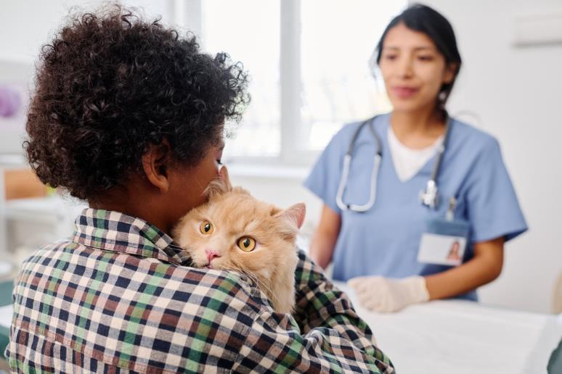
verantwoordelijk

Slide 7
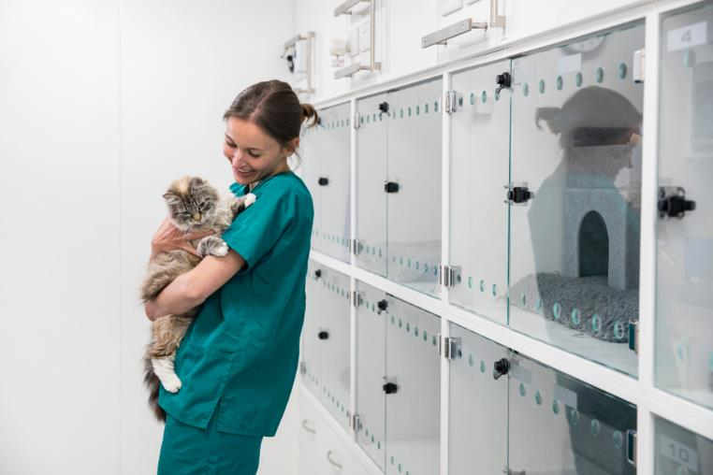
zich bekommeren om

Slide 8
koppelen

Slide 9
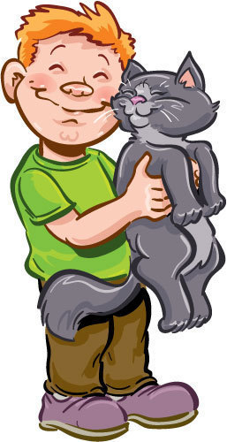
herenigen

Slide 10
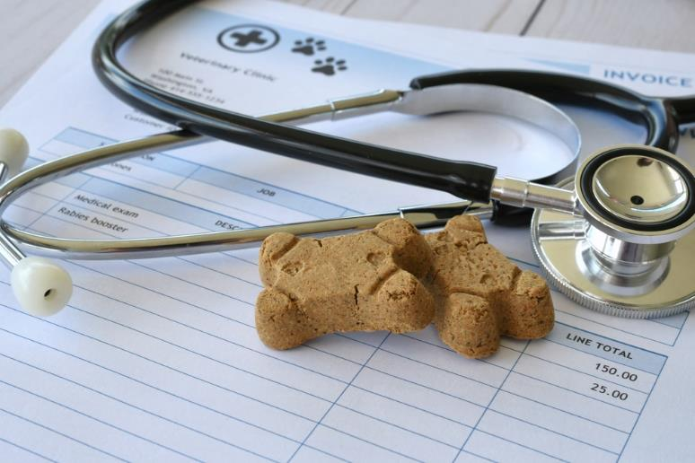
tegen vergoeding

Slide 11
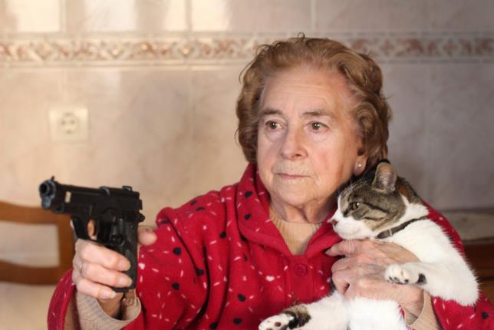
in verkeerde handen vallen

Slide 12
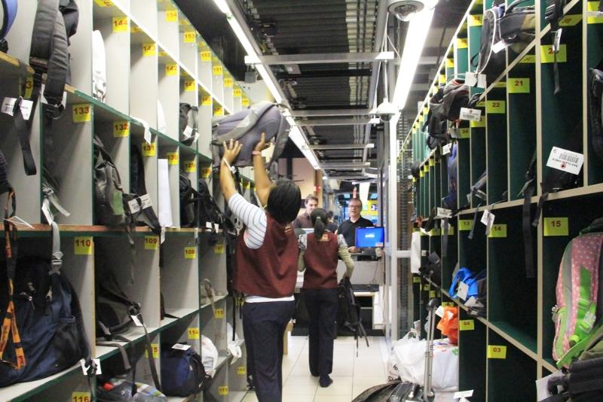
het depot

Slide 13
Op de woordmuur:

Slide 14
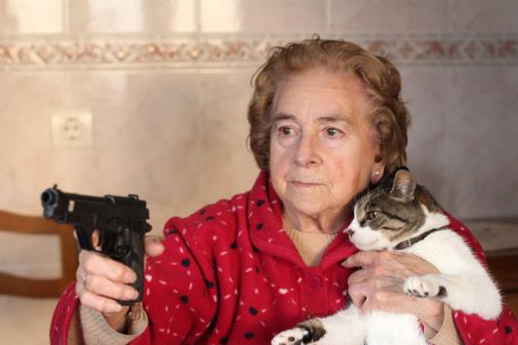
in verkeerde
in goede
handen vallen
handen zijn
= terechtkomen bij iemand waar het beter niet zou zijn
Kat Milo had ook in verkeerde handen kunnen vallen.
= goed verzorgd worden
Bij de dierenarts was hij gelukkig in goede handen.

Slide 15
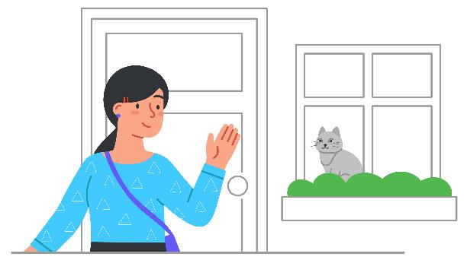
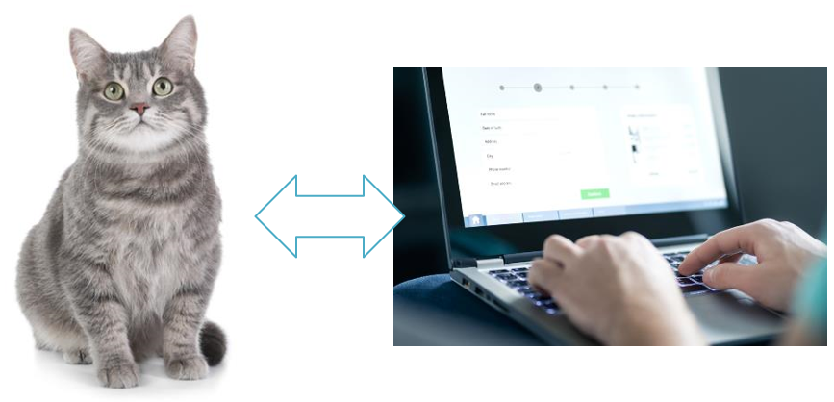
koppelen
uiteen gaan
= met elkaar verbinden
Door de chip kon Milo gekoppeld worden aan het adres van zijn baasje.
= niet langer samen blijven
Elke ochtend gaan Milo en zijn baasje uiteen.

Slide 16
tegen
pro Deo
vergoeding
= in ruil voor geld
De dierenarts zorgt voor dieren tegen vergoeding.
= zonder er geld voor te vragen
Soms werkt een advocaat pro Deo.

Slide 17
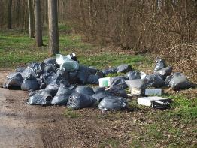
verant-woordelijk
onverant-woordelijk
= zorgdragend
Gelukkig voelde hij zich verantwoordelijk voor kat Milo.
= wie niet stilstaat bij de gevolgen van zijn daden
Sommige mensen gedragen zich onverantwoordelijk en dumpen afval in de natuur.

Slide 18
opmerkelijk
onbeduidend
= opvallend, bijzonder
In november las ik iets opmerkelijks op een nieuwssite.
= niet belangrijk
Dat mijn kat een uurtje zoek was, is onbeduidend.

Slide 19
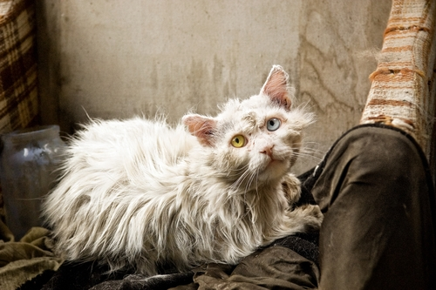
zich bekommeren
om
links laten liggen
= belangstellende zorg tonen
De dierenarts bekommerde zich meteen om Milo.
= geen aandacht aan iemand geven
Ze hebben deze kat links laten liggen. Hij is verwaarloosd.

Slide 20
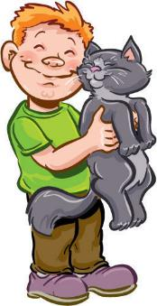
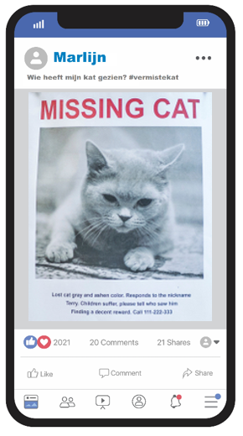
Kat Milo was vermist geraakt. Het baasje deed toen melding op Facebook. Uiteindelijk waren Milo en zijn kat weer herenigd.
herenigen
melding doen
= weer bij elkaar brengen
vermist
= laten weten, melden

Slide 21
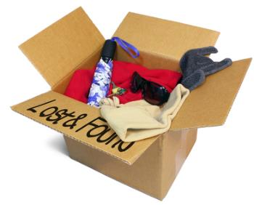
de stellingen
het depot
= de ruimte waar spullen worden bewaard
de voorraad
het object

Slide 22
de reis
het traject
= een deel van een (spoor)weg
het tussenstation
de bestemming

